Slide 1
分布式任务平台系统介绍
基于celery

Slide 2
系统介绍及后续展望
分布式的生产者和消费者系统。。
通过消息队列来进行消息的传递
自动部署任务到系统中
系统高可用(未实现，存在单master节点问题）
可以进行权限控制，系统运行节点监控，
系统运行吞吐量（未实现）等
可以进行手动的扩容(未实现)，添加节点等。
运行结果保存的HDFS集群

Slide 3
系统能做什么
分布式爬虫
需要大量机器来运行的程序
对使用者透明化，只需关心具体的业务代码

Slide 4
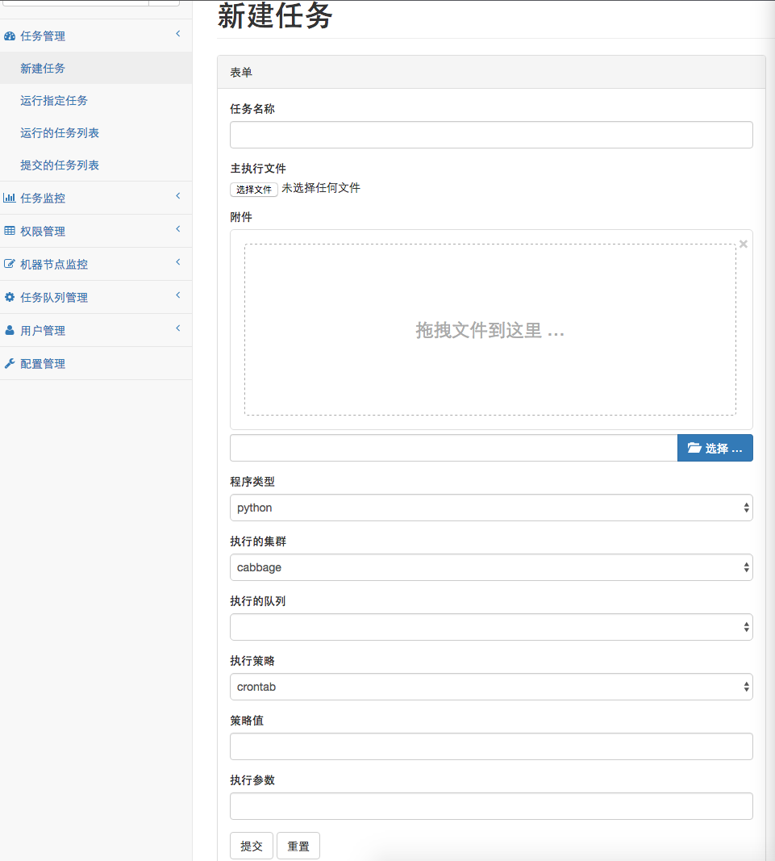
添加任务

Slide 5
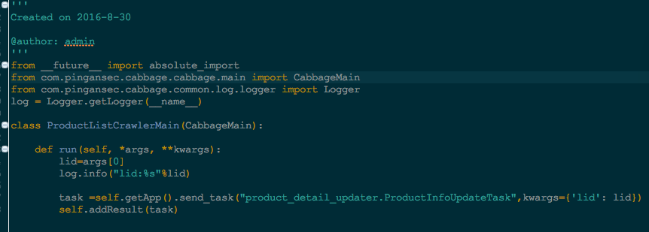
任务主程序格式
继承：com.pingansec.cabbage.cabbage.main.CabbageMain 示例如下：

Slide 6
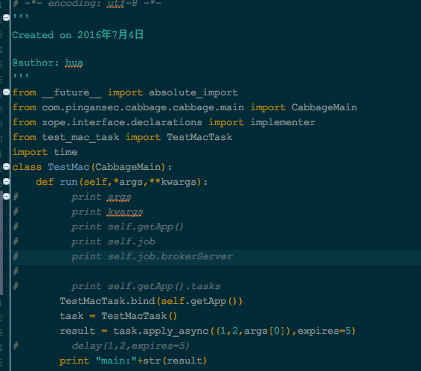
任务主程序格式2
或：
采用该方式必须进行bind(),这也是多队列服务器的调用方式

Slide 7
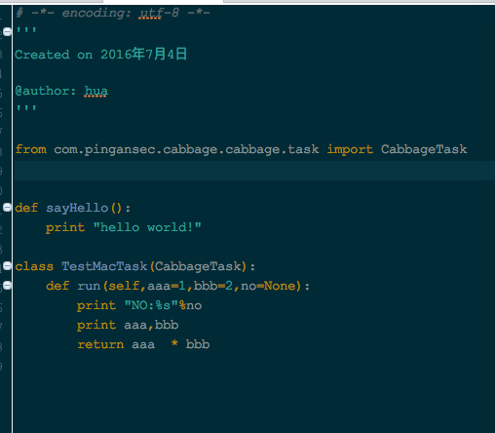
任务子程序格式
继承：com.pingansec.cabbage.cabbage.task. CabbageTask,示例如下：

Slide 8
任务子程序格式
继承了该接口的文件，平台会自动的将该程序部署到选定的队列执行节点中，如果该队列有十个执行节点，那么将会有十台机器来执行该程序（如果他获取到消费信息的话）。
子程序在提交界面中为附件。。

Slide 9
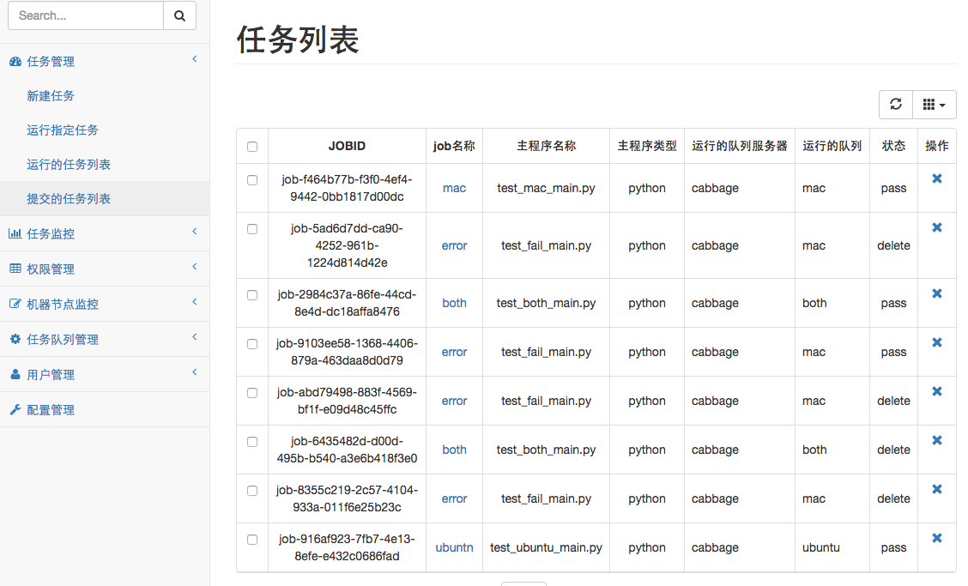
任务列表

Slide 10
运行任务
通过crontab表达式来，由系统定期的运行（还未实现）
通过手动运行，通过界面运行
通过HTTP请求运行，指定运行的JOB，和参数，提交HTTP请求，即可运行

Slide 11
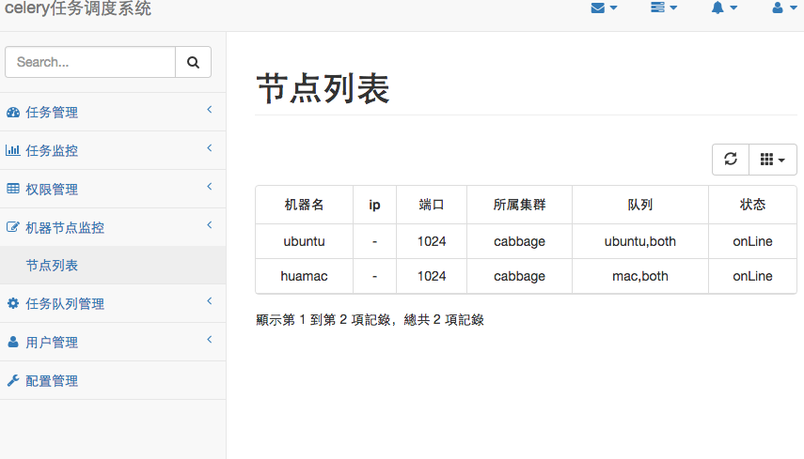
机器节点
查看平台有多少机器节点在跑，和每个节点所所属的集群，和所对应的队列

Slide 12
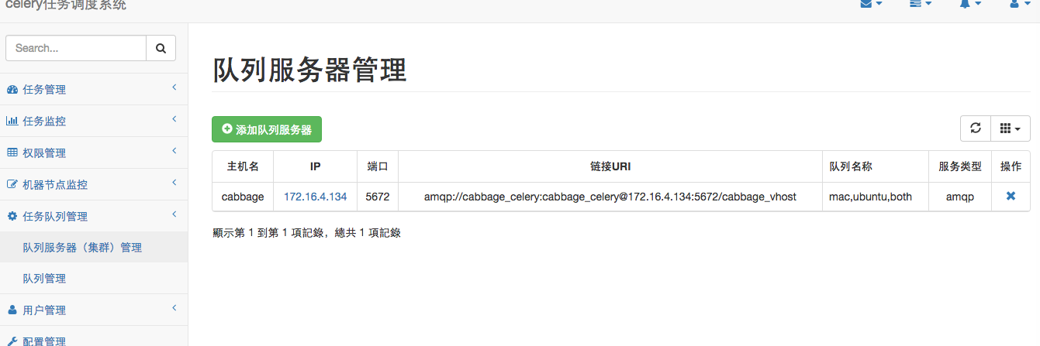
队列服务器
如果一个队列服务器不够，可以通过添加队列服务器来水平扩展系统的运行能力

Slide 13
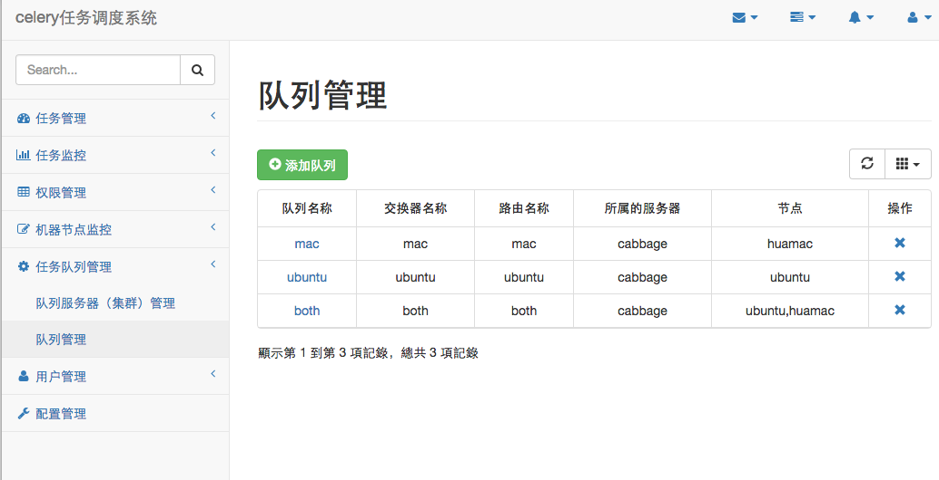
队列管理
通过队列可以动态的设置，任务的运行节点（暂未实现队列的动态扩容和调整）

Slide 14
系统依赖
Celery 核心系统
Rabbitmq 消息队列
Zookeeper 系统运行的数据存放地，分布式的事件通知
Greenlet 一个基于协程的框架，用来实现文件服务端等
平台基于python

